Slide 1
ΜΥΕ003: Ανάκτηση Πληροφορίας
Διδάσκουσα: Ευαγγελία Πιτουρά
Κατασκευή Λεξιλογίου Όρων.
Ακαδημαϊκό Έτος 2024-2025

Slide 2
Περιεχόμενα
Σύντομη επανάληψη
Προεπεξεργασία: Parsing
Επεκτάσεις των βασικών δομών (λεξικό, ευρετήριο)

Slide 3
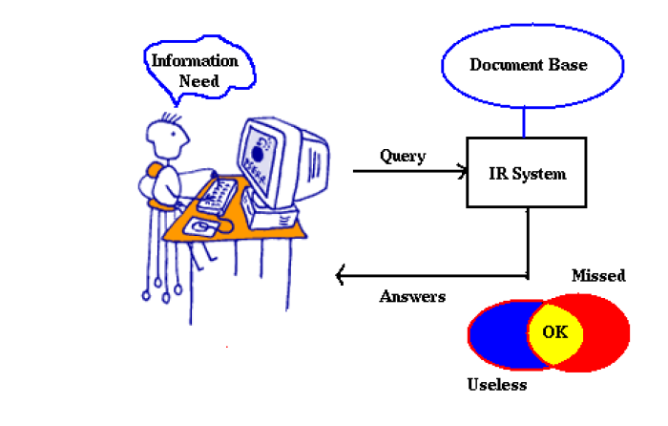
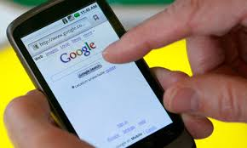
Τι είναι η Ανάκτηση Πληροφορίας (Information Retrieval);
Κεφ. 1.1
Ανάγκη πληροφόρησης
Information need
Συλλογή Εγγράφων
Corpus, collection, repository
Eρώτημα
ΣΑΠ
Σύστημα Ανάκτησης Πληροφορίας
Information Retrieval
System
λέξεις κλειδιά (keywords)
Απάντηση (συναφή έγγραφα σε διάταξη με βάση τη συνάφεια τους)

Slide 4
Μηχανές Αναζήτησης
Κεφ. 1
Φάση 1: Δημιουργία της μηχανής αναζήτησης
Δημιουργία συλλογής (αν δεν υπάρχει):
  crawl, scrap, use specific APIs (social media)
Ανάλυση του κειμένου (parsing)
  Ποιοι θα είναι οι όροι, περιλαμβάνει και γλωσσολογική επεξεργασία
Κατασκευή ευρετηρίων (indexing)
  Η πιο απλή μορφή: για κάθε όρο σε ποια έγγραφα εμφανίζεται
  (επεκτάσεις πχ με συχνότητα εμφάνισης, πληροφορία θέσης, συμπίεση, κλπ)

Slide 5
Μηχανές Αναζήτησης
Κεφ. 1
Φάση 2: Λειτουργία
Ο χρήστης υποβάλει ένα ερώτημα
Επεξεργασία του ερωτήματος
Χρήση του ευρετηρίου για να βρούμε (retrieve) τα συναφή έγγραφα και να τα διατάξουμε με βάση τη συνάφεια
Πως ορίζουμε τη συνάφεια:
Περιεχόμενο: Boolean model: υπάρχει, δεν υπάρχει ο όρος tf-idf (βασισμένη σε κείμενο)
Source importance: clickthrough (γενικά traffic), document age, authority (wikipedia), Pagerank (οι συνδέσεις)
Personalization, contextualization
User intent
- Learning to rank

Slide 6
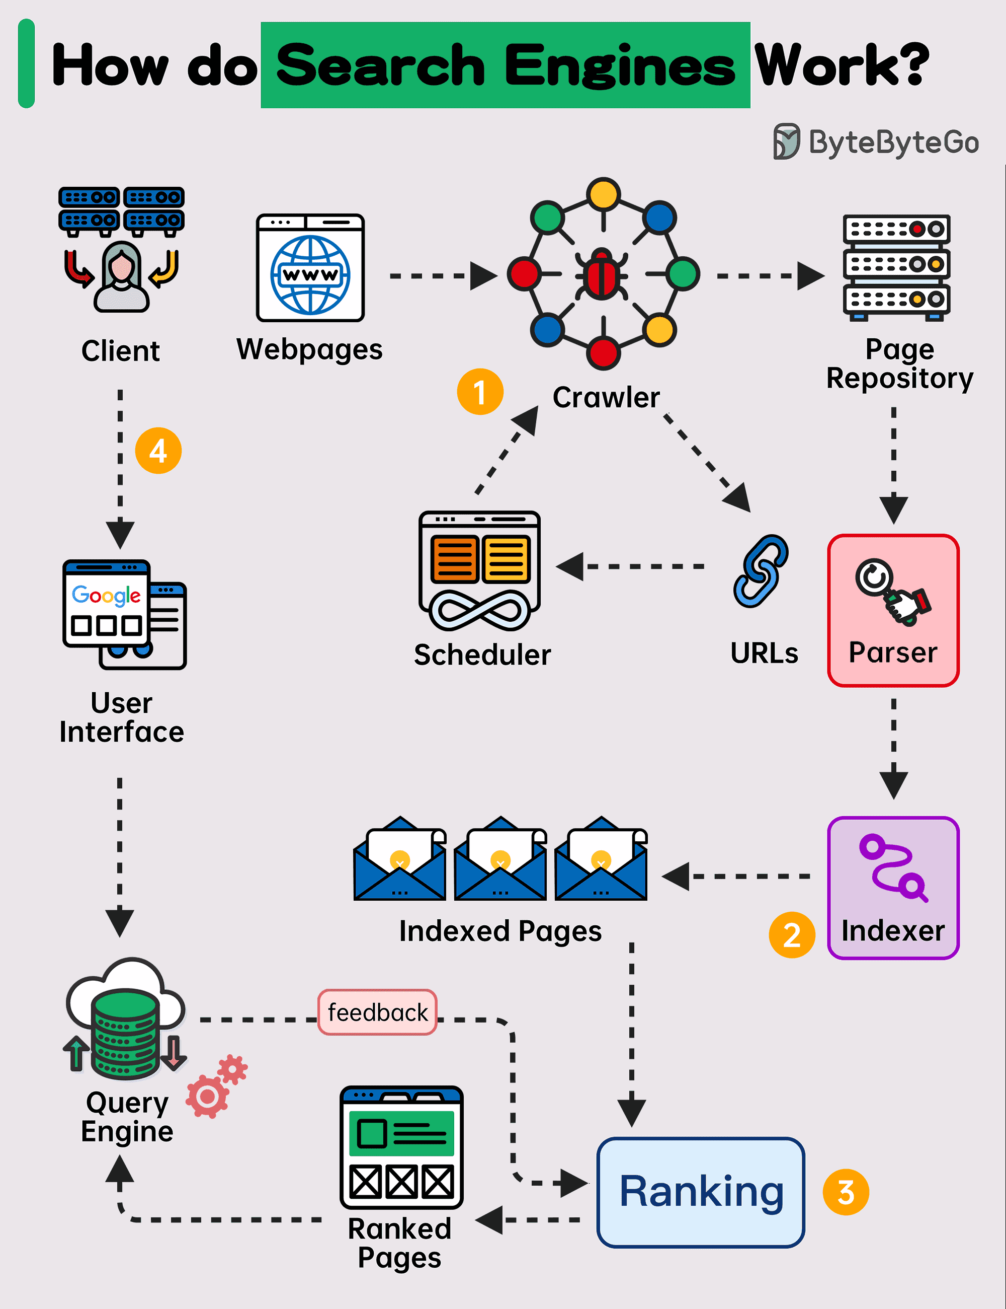
https://blog.bytebytego.com/p/ep104-how-do-search-engines-work

Slide 7
Μηχανές Αναζήτησης
Κεφ. 1
Αξιολόγηση
Ποιότητα των αποτελεσμάτων με βάση τη συνάφεια τους με το ερώτημα
Τυπικά με χρήση benchmark
Πολλές διαφορετικές μετρικές, δύο βασικές
Ακρίβεια (Precision): Το ποσοστό των εγγράφων που ανακτήθηκαν που είναι συναφή με την ανάγκη πληροφόρησης του χρήστη
Ανάκληση (Recall) : Το ποσοστό των συναφών με την ανάγκη πληροφόρησης του χρήστη εγγράφων της συλλογής που ανακτήθηκαν από το σύστημα
Παράδειγμα
Έστω μια συλλογή με 1.000 έγγραφα. Ο χρήστης υποβάλει μια ερώτηση για την οποία υπάρχουν 20 συναφή έγγραφα. Το σύστημα επιστρέφει 15 έγγραφα από τα οποία το 12 είναι συναφή και τα 3 δεν είναι συναφή.

Slide 8
Βασικά Βήματα
Κεφ. 1
(προεπεξεργασία)
Δημιουργία συλλογής (corpus, collection, repository): σύλλεξε τα έγγραφα (προαιρετικά)
Ανάλυση (parsing): εύρεση όρων
Κατασκεύασε βοηθητικές δομές (indexing) – ευρετήρια
(λειτουργία)
Επεξεργασία ερωτήσεων

Slide 9
Βασικά Βήματα
Κεφ. 1
Για το απλούστερο μοντέλο (Boolean)
όροι συνδεδεμένοι με AND, OR, NOT
(προεπεξεργασία)
Δημιουργία συλλογής (corpus, repository): σύλλεξε τα έγγραφα (προαιρετικά)
Ανάλυση (parsing): εύρεση όρων
Κατασκεύασε βοηθητικές δομές (indexing) – ευρετήρια
(λειτουργία)
Επεξεργασία ερωτήσεων

Slide 10
Το απλό Boolean μοντέλο
d1 a b a a d
d2 b d e g
d3 a c c d
d4 a b c d g g
d5 a a e f

Slide 11
Βασική Ορολογία
Κεφ. 1.2
Αντεστραμμένο ευρετήριο (Inverted index)
Λίστες καταχωρήσεων (posting lists) – μία για κάθε όρο
  Καταχώρηση – ένα στοιχείο της λίστας
  Κάθε λίστα είναι διατεταγμένη με το DocID
Λεξιλόγιο (Vocabulary): το σύνολο των όρων
Λεξικό (Dictionary) δομή δεδομένων για τους όρους
  Αρχικά ας θεωρήσουμε αλφαβητική διάταξη

Slide 12
Τι θα δούμε σήμερα;
Προ-επεξεργασία (parsing) για τη δημιουργία του λεξιλογίου όρων

Slide 13
ΜΥΕ003: Ανάκτηση Πληροφορίας
Διδάσκουσα: Ευαγγελία Πιτουρά
Προεπεξεργασία
Ακαδημαϊκό Έτος 2024-2025

Slide 14
Βασικά Βήματα
Κεφ. 1
(προεπεξεργασία)
Δημιουργία συλλογής (corpus, repository): σύλλεξε τα έγγραφα (προαιρετικά)
Ανάλυση (parsing): εύρεση όρων
Κατασκεύασε βοηθητικές δομές (indexing) – ευρετήρια
(λειτουργία)
Επεξεργασία ερωτήσεων

Slide 15
Ακολουθία εγγράφων
Έγγραφο 1 (d1) : Το Παν. Ιωαννίνων ιδρύθηκε το 1970.
Έγγραφο 2 (d2) : Τα Ιωάννινα είναι η μεγαλύτερη πόλη της Ηπείρου.
Έγγραφο 3 (d3) : Η πτυχιακή εξεταστική στο Τμήμα Μηχ. Η/Υ και Πληροφορικής θ΄ αρχίσει την 1^{η} Φεβρουαρίου.
Έγγραφο 4 (d4) : Οι μαθητές των Ιωαννίνων αρίστευσαν στις εξετάσεις για την εισαγωγή στα Πανεπιστήμια.
Έγγραφο 5 (d5): Το 2017 ιδρύθηκε Πολυτεχνική Σχολή στο ΠΙ.
Τους όρους που θα εισάγουμε στο ευρετήριο

Slide 16





Τα βασικά βήματα για την κατασκευή του ευρετηρίου
1. Συλλέγουμε τα έγγραφα που θέλουμε να συμπεριλάβουμε στο ευρετήριο
Friends, Romans, countrymen.
2. Διαιρούμε το κείμενο σε γλωσσικά σύμβολα (token)
Tokenizer
Token stream.
Friends
Romans
Countrymen
Linguistic modules
3. Γλωσσολογική προ-επεξεργασία των συμβόλων
friend
roman
countryman
Modified tokens
(terms)
4. Ευρετηριάζουμε τα έγγραφα στα οποία περιλαμβάνεται κάθε όρος
Indexer
friend
2
4
roman
1
2
Inverted index.
countryman
13
16

Slide 17
Parsing
Κεφ 2.1.1
Λήψη της ακολουθίας χαρακτήρων ενός εγγράφου
Ποια είναι τα θέματα;
Σε τι format?
  pdf/word/excel/html ή και zip
  Αν σε δυαδική μορφή - χρήση αποκωδικοποιητή (decoder) ώστε ακολουθία χαρακτήρων
Σε ποια φυσική γλώσσα?
Σε διαφορετικές κωδικοποιήσεις (σύνολο χαρακτήρων/character set)
  Π.χ., UTF-8

Slide 18
Parsing
Κεφ 2.1.1
Να αγνοήσουμε τα ειδικά σύμβολα (mark up)
  JSON, XML
  &amp -> & (XML)

Slide 19
Complications: Format/language
Κεφ. 2.1
Τα έγγραφα για τα οποία κατασκευάζουμε το ευρετήρια μπορεί να είναι γραμμένα σε διαφορετικές γλώσσες το καθένα
  Στο ίδιο ευρετήριο μπορεί να υπάρχουν όροι από πολλές γλώσσες
Πολλαπλές γλώσσες/format μπορεί να εμφανίζονται και σε ένα έγγραφο ή στα τμήματά του
  French email στα Γαλλικά με pdf attachment στα Γερμανικά.
  Πως θα το καταλάβουμε;
  Πρόβλημα ταξινόμησης (classification) αλλά στην πράξη συνήθως επιλογή από το χρήστη, χρήση μετα-δεδομένων αρχείου κλπ
Notes:
Nontrivial issues. Requires some design decisions.

Slide 20

Όχι πάντα γραμμική ακολουθία χαρακτήρων
Κεφ. 2.1
Αραβικά: δισδιάστατη ακολουθία χαρακτήρων και χαρακτήρες σε μεικτή σειρά (φωνήεντα διακριτικά σημεία πάνω και κάτω από τα γράμματα, μεταλλάξεις όπως συνδυάζονται)
Από δεξιά στα αριστερά
Η αντίστοιχη ακουστική γραμμική ακολουθία
Πιθανή απουσία φωνηέντων (τα σύντομα απουσιάζουν ή εμφανίζονται κατά βούληση)
Notes:
An example of a vocalized Modern Standard Arabic word. The writing is from right to left and letters undergo complex mutations as they are combined. The representation of short vowels (here, /i/ and /u/) and the final /n/ (nunation) departs from strict linearity by being represented as diacritics above and below letters. Nevertheless, the represented text is still clearly a linear ordering of characters representing sounds. Full vocalization, as here, normally appears only in the Koran and children’s books. Day-to-day text is unvocalized (short vowels are not represented but the letter for a would still appear) or partially vocalized, with short vow ¯ els inserted in places where the writer perceives ambiguities. These choices add further complexities to indexing.

Slide 21
Μονάδα εγγράφου
κεφ. 2.1.2
Ποια θεωρείται η μονάδα εγγράφου που βάζουμε στο ευρετήριο;
  Ένα αρχείο;
  Ένα email; (από τα πολλά στο ένα αρχείο του mbox)
  Ένα email με 5 συνημμένα έγγραφα (attachments); Αν το 1 συνημμένο σε μορφή zip;
  Ανάποδα: εργαλεία χωρίζουνε ένα αρχείο σε πολλά, (PPT ή LaTeX σε πολλαπλές HTML σελίδες) ίσως ένωση τους
Notes:
Nontrivial issues. Requires some design decisions.

Slide 22
Μονάδα εγγράφου
κεφ. 2.1.2
Αναλυτικότητα ευρετηρίασης (indexing granularity)
Π.χ., ποια πληροφορία για ένα βιβλίο έχουμε στο ευρετήριο (σε επίπεδο κεφαλαίου, παραγράφου, πρότασης;)
Προσέγγιση 1: Μονάδα = κεφάλαιο
Προσέγγιση 2: Μονάδα = βιβλίο
Ακρίβεια/ανάκληση
Πρόβλημα με μεγάλα έγγραφα, θα δούμε πληροφορία εγγύτητας
Notes:
Nontrivial issues. Requires some design decisions.

Slide 23
Τα βασικά βήματα για την κατασκευή του ευρετηρίου
1. Συλλέγουμε τα έγγραφα που θέλουμε να συμπεριλάβουμε στο ευρετήριο
Friends, Romans, countrymen.
2. Διαιρούμε το κείμενο σε γλωσσικά σύμβολα (token)
Tokenizer
Token stream.
Friends
Romans
Countrymen
Linguistic modules
3. Γλωσσολογική προ-επεξεργασία των συμβόλων
friend
roman
countryman
Modified tokens
(terms)
4. Ευρετηριάζουμε τα έγγραφα στα οποία περιλαμβάνεται κάθε όρος
Indexer
friend
2
4
roman
1
2
Inverted index.
countryman
13
16

Slide 24
Tokenization

Slide 25
Tokenization – Διαίρεση σε Σύμβολα
κεφ. 2.2.1
Είσοδος: “Friends, Romans, Countrymen”
Έξοδος: Tokens
  Friends
  Romans
  Countrymen
Ένα σύμβολο (token) είναι μια ακολουθία από χαρακτήρες σε ένα κείμενο (που είναι ομαδοποιημένοι ως μια χρήσιμη σημασιολογικά μονάδα)
Κάθε τέτοιο token είναι υποψήφιο για να εισαχθεί στο ευρετήριο μετά από περαιτέρω επεξεργασία

Slide 26
Tokenization – Διαίρεση σε Σύμβολα
κεφ. 2.2.1
Token (λεκτική μονάδα)
Type (τύπος) μία ομάδα (κλάση) από tokens που αποτελείται από την ίδια ακολουθία χαρακτήρων
Term (όρος) συχνά κανονικοποιημένος τύπος που εισάγεται στο ευρετήριο του συστήματος
Παράδειγμα: to sleep perchance to dream

Slide 27
Tokenization – Διαίρεση σε Σύμβολα
κεφ. 2.2.1
Αλλά ποια είναι τα κατάλληλα tokens;
Αρκεί να χωρίσουμε το κείμενο στα κενά και στα σημεία στίξης;
Εξαρτάται από τη γλώσσα

Slide 28
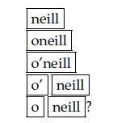
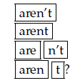


Tokenization: Θέματα
Κεφ. 2.2.1
  Αγγλικά: απόστροφος (σύντμηση και γενική κτητική)
    Finland’s capital → Finland? Finlands? Finland’s?
    Mr. O’ Neill thinks that the boys’ stories about Chile’s capital aren’t amusing
καθορίζουν ποιες Boolean ερωτήσεις θα απαντούν
Πχ neill AND capital, o’neill AND capital
Την ίδια πολιτική και στην ερώτηση και στο κείμενο

Slide 29
Tokenization: Θέματα
Κεφ. 2.2.1
  Ενωτικό (hyphen):
    (συνένωση λέξεων ως επωνυμίες) Hewlett-Packard → Hewlett και Packard ως δύο tokens ?
    (ομαδοποίηση λέξεων) state-of-the-art ή the-hold-him-back-and-drag-him-away maneuver (να διασπάσουμε την ακολουθία;)
    (χωρισμός φωνηέντων) co-education (ως μια λέξη;)
    lowercase, lower-case, lower case ?
    (ως πρόβλημα ταξινόμησης, απλοί ευριστικοί κανόνες, κλπ)
  Διάσπαση στο κενό σύμβολο
    San Francisco, Los Angeles York University vs New York University (διάσπαση ονομάτων) αλλά πως μπορούμε να το καταλάβουμε;
    Συχνά και τα δύο white space, white-space και whitespace
    Επίσης, ημερομηνίες και αριθμοί τηλεφώνου
  Ή και συνδυασμός
    San Francisco-Los Angeles
lower case, lower-case, lowercase: ως “phrase queries” αν θέλουμε να επιστρέφουν το ίδιο αποτέλεσμα
Μερικά εξειδικευμένα συστήματα ζητούν οι χρήστες πάντα το ‘–’ στην ερώτηση όταν θέλουν να εξεταστούν όλες οι περιπτώσεις
Την ίδια πολιτική και στην ερώτηση και στο κείμενο
Notes:
Hewlett unclear, co-education better coeducation, last do not keep
Handling hyphens automatically can thus be complex: it can either be done as a classification problem, or more commonly by some heuristic rules, such as allowing short hyphenated prefixes on words, but not longer hyphenated forms
tokenization interact with handling phrase queries - particularly if we would like queries for all of lowercase, lower-case and lower case to return the same results. The last two can be handled by splitting on hyphens and using a phrase index. Getting the first case right would depend on knowing that it is sometimes written as two words and also indexing it in this way.
One effective strategy in practice, which is used by some Boolean retrieval systems such as Westlaw and Lexis-Nexis, is to encourage users to enter hyphens wherever they may be possible, and whenever there is a hyphenated form, the system will generalize the query to cover all three of the one word, hyphenated, and two-word forms, so that a query for over-eager will search for over-eager OR “over eager” OR overeager. However, this strategy depends on user training, since if you query using either of the other two forms, you get no generalization

Slide 30
Tokenization: Αριθμοί
Κεφ. 2.2.1
3/12/91 Mar. 12, 1991 12/3/91
55 B.C.
B-52
My PGP key is 324a3df234cb23e
(800) 234-2333
  Συχνά περιέχουν ενδιάμεσα κενά
  Τα παλιότερα συστήματα μπορεί να μη έβαζαν στο ευρετήριο τους αριθμούς
    Συχνά όμως είναι χρήσιμοι, πχ αναζήτηση για κώδικες λάθους error codes/stacktraces στο web, IP διευθύνσεις, package tracking numbers
    (Χρήση n-grams)
  Ευρετηριοποίηση των μεταδεδομένων ξεχωριστά
    Ημερομηνία δημιουργίας, format, κλπ

Slide 31
Tokenization
Κεφ. 2.2.1
Επίσης ειδικές λέξεις
  M*A*S*H
  C++
  C#
  C.A.T («κακό» ακρώνυμο)
  Αλλά και email και web, IP διευθύνσεις, κλπ δε θέλουμε να τις «σπάσουμε»

Slide 32
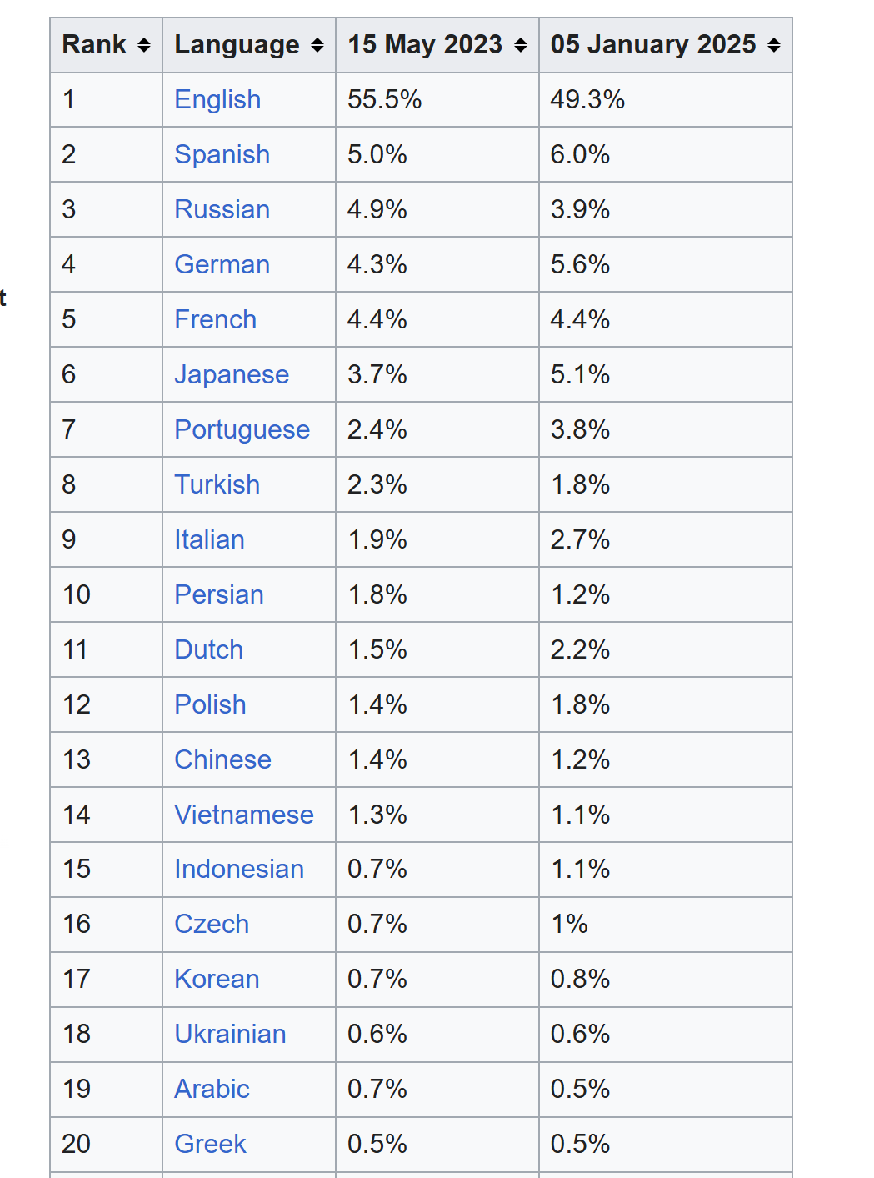
Άλλες γλώσσες
Κεφ. 2.2.3
Percentages of the top 10 million websites on the World Wide Web using various content languages as of Feb 18, 2025
Πηγή: wikipedia

Slide 33
Tokenization: άλλες γλώσσες
Κεφ. 2.2.1
Γαλλικά
  L'ensemble → (σύντμηση άρθρου)
    L ? L’ ? Le ?
    Θα θέλαμε τα l’ensemble να ταιριάζει με το un ensemble
      Έως το 2003, δεν το υποστήριζε το Google
Γερμανικά (οι σύνθετες λέξεις δεν διαχωρίζονται)
  Lebensversicherungsgesellschaftsangestellter (life insurance company employee)
  Τα Γερμανικά συστήματα ανάκτησης πληροφορίας χρησιμοποιούν μια μονάδα compound splitter
      Βελτίωση της απόδοσης κατά 15%

Slide 34
Tokenization: άλλες γλώσσες
Κεφ. 2.2.1
Τα Κινέζικα και τα Ιαπωνικά δεν έχουν κενούς χαρακτήρες ανάμεσα στις λέξεις:
  莎拉波娃现在居住在美国东南部的佛罗里达。
Χωρισμός σε λέξεις (word segmentation)
Διάφορες τεχνικές: χρήση λεξικού και ταίριασμα της μεγαλύτερης ακολουθίας, μηχανική μάθηση
  Αλλά δεν υπάρχει πάντα ένα μοναδικό tokenization
Notes:
multiple possible segmentations of character sequences - make mistakes sometimes, and so you are never guaranteed a consistent unique tokenization.

Slide 35

Tokenization: άλλες γλώσσες
Κεφ. 2.2.1
Κινέζικα: είτε ως ακολουθία δύο λέξεων “and” και “still” ή ως μια λέξη “monk”

Slide 36
Tokenization: άλλες γλώσσες
Κεφ. 2.2.1
Ακόμα πιο δύσκολο στα Ιαπωνικά, ανάμιξη πολλαπλών αλφάβητων
  Ημερομηνίες/ποσά σε πολλά formats
  フォーチュン500社は情報不足のため時間あた$500K(約6,000万円)
Katakana
Hiragana
Kanji
Romaji
  Γιαπωνέζικα - 4 διαφορετικά “αλφάβητα”:
  Chinese characters, hiragana for inflectional endings and functional words, katakana for transcription of foreign words and other uses, and latin
  δεν υπάρχουν κενά (όπως στα Κινέζικα).
  Οι χρήστες μπορεί μια ερώτηση μόνο σε hiragana

Slide 37
Tokenization: άλλες γλώσσες
Κεφ. 2.2.1
Τα Αραβικά και στα Εβραϊκά γράφονται από τα δεξιά προς τα αριστερά, αλλά με συγκεκριμένα τμήματα (πχ αριθμοί) να γράφονται από τα αριστερά στα δεξιά
Οι λέξεις διαχωρίζονται αλλά τα γράμματα μέσα στις
λέξεις περίπλοκοι χαρακτήρες
← → ← → ← start
  ‘Algeria achieved its independence in 1962 after 132 years of French occupation.’
Με χρήση Unicode, η αποθηκευμένη μορφή είναι απλοποιημένη

Slide 38
k-grams
Κεφ. 2.2.1
Αντί για ευρετηριοποίηση σε επίπεδο λέξεων ευρετηριοποίηση όλων των ακολουθιών k-χαρακτήρων (k-grams)
Notes:
other approach is to abandon word-based indexing and to do all indexing via just short subsequences of characters (character k-grams), regardless of whether particular sequences cross word boundaries or not.
Three reasons why this approach is appealing are that an individual Chinese character is more like a syllable than a letter and usually has some semantic content, that most words are short (the commonest length is 2 characters), and that, given the lack of standardization of word breaking in the writing system, it is not always clear where word boundaries should be placed anyway.
Even in English, some cases of where to put word boundaries are just orthographic conventions – think of notwithstanding vs. not to mention or into vs. on to – but people are educated to write the words with consistent use of space

Slide 39
Stop words (Διακόπτουσες λέξεις)
Κεφ. 2.2.2
Χρήση stop list, αποκλείουμε από το λεξικό τις πιο κοινές λέξεις (με βάση τη συχνότητα συλλογής (collection frequency)). Γιατί;
  Έχουν μικρό σημασιολογικό περιεχόμενο: a, an, and, are, as, at, be, by, for, from, has, he, in, is, it, its, of, on, that, the, to, was, were, will, with
  Είναι πάρα πολλές:~30% των καταχωρήσεων αφορούν τις πιο συχνές 30 λέξεις
Notes:
Nevertheless: “Google ignores common words and characters such as where, the, how, and other digits and letters which slow down your search without improving the results.” (Though you can explicitly ask for them to remain.)

Slide 40
Stop words (Διακόπτουσες λέξεις)
Κεφ. 2.2.2
Ωστόσο η τάση είναι να μη χρησιμοποιούνται λίστες:
  Καλές τεχνικές συμπίεσης οδηγούν στο να ελαχιστοποιούν το χώρο που χρειάζεται για την αποθήκευση τους
  Καλές τεχνικές για την επεξεργασία ερωτημάτων (στάθμιση όρων και διάταξη όρων στα ευρετήρια με βάση τη σημαντικότητα) μειώνουν το κόστος στην εκτέλεσης μιας ερώτησης εξαιτίας των stop words.
  Είναι χρήσιμα για:
    Φράσεις: “King of Denmark”
    Τίτλους τραγουδιών, κλπ.: “Let it be”, “To be or not to be”
    “Σχεσιακά” ερωτήματα: “flights to London”
Notes:
Nevertheless: “Google ignores common words and characters such as where, the, how, and other digits and letters which slow down your search without improving the results.” (Though you can explicitly ask for them to remain.)

Slide 41
Τα βασικά βήματα για την κατασκευή του ευρετηρίου
1. Συλλέγουμε τα έγγραφα που θέλουμε να συμπεριλάβουμε στο ευρετήριο
Friends, Romans, countrymen.
2. Διαιρούμε το κείμενο σε γλωσσικά σύμβολα (token)
Tokenizer
Token stream.
Friends
Romans
Countrymen
Linguistic modules
3. Γλωσσολογική προ-επεξεργασία των συμβόλων
friend
roman
countryman
Modified tokens
(terms)
4. Ευρετηριάζουμε τα έγγραφα στα οποία περιλαμβάνεται κάθε όρος
Indexer
friend
2
4
roman
1
2
Inverted index.
countryman
13
16

Slide 42
Token normalization

Slide 43
Κανονικοποίηση (Token normalization)
Κεφ. 2.2.3
Token normalization: κανονικοποίηση των token ώστε να εντοπίζονται αντιστοιχίες και να ταιριάζουν tokens παρά κάποιες μικρές διαφορές (πχ U.S.A. USA)
Συχνά ορίζουμε έμμεσα κλάσεις ισοδυναμίας (equivalence classes) για τους όρους, δηλαδή, τις απεικονίζουμε στον ίδιο όρο π.χ.,
  Σβήνουμε τις τελείες από έναν όρο
    U.S.A., USA ⎝ USA
  Σβήνουμε τα ενωτικά από έναν όρο anti-discriminatory, antidiscriminatory
Απλοί κανόνες αντιστοίχισης (mapping rules)
  Δε χρειάζεται πλήρης προσδιορισμός (πχ, απλώς σβήνουμε το -)
  Μερικές φορές δεν είναι εύκολο να εντοπιστεί πότε χρειάζεται προσθήκη χαρακτήρων

Slide 44
Κανονικοποίηση
Κεφ. 2.2.3
Μια εναλλακτική προσέγγιση στις κλάσεις ισοδυναμίας είναι να κρατάμε όλα τα μη κανονικοποιημένα token (να ορίσουμε αντιστοιχία μεταξύ τους)
  (μπορεί να χρησιμοποιηθεί και για συνώνυμα, «χειροποίητες» λίστες συνωνύμων )
Κατά την ερώτηση: (α) Ευρετηριοποίηση του μη κανονικοποιημένου όρου και (β) διεύρυνση κατά την ερώτηση (διάζευξη)
  Enter: windows Search: Windows, windows, window
  (συνώνυμα) Enter: car Search: car automobile
2. Εναλλακτικά, καταχωρούμε το έγγραφο στις λίστες καταχώρησης κάθε συνώνυμου (πχ έγγραφο που περιέχει το car καταχωρείται και στο automobile)
Το 1 ή το 2 είναι καλύτερο;
Notes:
Why not the reverse?
The usual way is to index unnormalized tokens and to maintain a query expansion list of multiple vocabulary entries to consider for a certain query term. A query term is then effectively a disjunction of several postings lists
The alternative is to perform the expansion during index construction
Both less efficient than equivalence classing, as there are more postings to store and merge

Slide 45
Κανονικοποίηση σε όρους
Κεφ 2.2.3
Μη συμμετρική διεύρυνση
Ένα παράδειγμα όπου αυτό μπορεί να φανεί χρήσιμο
  Enter: window Search: window, windows
  Enter: windows Search: Windows, windows, window
  Enter: Windows Search: Windows
Λίστες πιο ισχυρές από τις κλάσεις αλλά λιγότερο αποδοτικές
Είναι η κανονικοποίηση πάντα καλή, U.S.A, C.A.T?
Notes:
Why not the reverse?

Slide 46
Κανονικοποίηση: άλλες γλώσσες, τόνοι, διακριτικά
Κεφ. 2.2.3
Accents: π.χ., Γαλλικά résumé vs. resume.
Umlauts: π.χ., Γερμανικά: Tuebingen vs. Tübingen
  Πρέπει να είναι ισοδύναμα
  Τόνοι στα Ελληνικά

Slide 47
Κανονικοποίηση: άλλες γλώσσες, τόνοι, διακριτικά
Κεφ. 2.2.3
Πιο σημαντικό κριτήριο:
  Πως προτιμούν οι χρήστες να γράφουν αυτές τις λέξεις στα ερωτήματά τους
Ακόμα και σε γλώσσες που έχουν accents, οι χρήστες δεν τα πληκτρολογούν (σκεφτείτε τους τόνους στα Ελληνικά)
  Οπότε συχνά είναι καλύτερο να κανονικοποιούμε ή να αφαιρούμε το accent από ένα όρο
    Tuebingen, Tübingen, Tubingen ⎝ Tubingen

Slide 48
Κανονικοποίηση: άλλες γλώσσες
Κεφ. 2.2.3
Κανονικοποίηση σε περιπτώσεις όπως οι ημερομηνίες
  7月30日 vs. 7/30
  Japanese use of kana vs. Chinese characters
Tokenization και κανονικοποίηση μπορεί να εξαρτώνται από τη γλώσσα όποτε μαζί με αναγνώριση γλώσσας
Βασικό: Πρέπει το κείμενο που θα ευρετηριοποιηθεί και οι όροι στο ερώτημα να κανονικοποιούνται με τον ίδιο τρόπο
Is this
German “mit”?
Morgen will ich in MIT …

Slide 49
Θησαυροί (Thesauri) και soundex
Πως χειριζόμαστε τα συνώνυμα και τα ομώνυμα;
  Π.χ., κατασκευάζοντας λίστες ισοδυναμίας με το χέρι
    car = automobile color = colour
  Μπορούμε να το ξαναγράψουμε (rewrite) για να δημιουργήσουμε κλάσεις ισοδυναμίας όρων
    Καταχωρούμε το έγγραφο στις λίστες καταχώρησης κάθε συνώνυμου (πχ έγγραφο που περιέχει το car καταχωρείται και στο automobile και το ανάποδο)
  Ή να διευρύνουμε το ερώτημα
    Όταν το ερώτημα περιέχει automobile, ψάξε και για το car
Τι γίνεται με τα ορθογραφικά λάθη (spelling mistakes)?
  Μια προσέγγιση είναι το soundex, που σχηματίζει κλάσεις ισοδυναμίας από λέξεις βασιζόμενες σε ακουστικούς ευριστικούς κανόνες (phonetic heuristics)

Slide 50
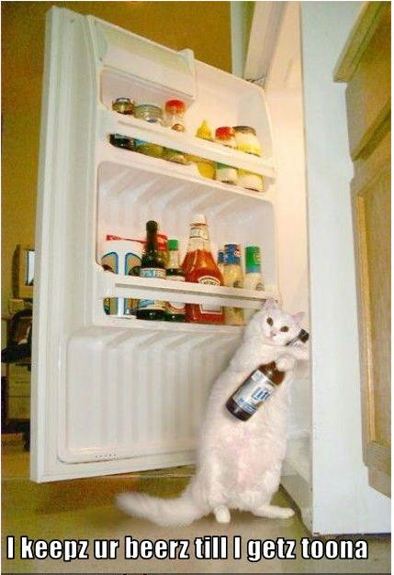

Μετατροπή σε κεφαλαία/μικρά
Κεφ. 2.2.3
Μετατροπή όλων των γραμμάτων σε μικρά (case folding)
  εξαίρεση: κεφαλαία στη μέση της πρότασης; (truefolding)
    e.g., General Motors
    Fed vs. fed
    Bush vs. bush
  Πρακτικά μετατροπή όλων σε μικρά, αφού συχνά οι χρήστες χρησιμοποιούν μικρά ανεξάρτητα της «σωστής» χρήσης των κεφαλαίων
  Παράδειγμα από τη Google:
    Δοκιμάστε την ερώτηση C.A.T.
      #1 αποτέλεσμα για “cat”

Slide 51
Τα βασικά βήματα για την κατασκευή του ευρετηρίου
1. Συλλέγουμε τα έγγραφα που θέλουμε να συμπεριλάβουμε στο ευρετήριο
Friends, Romans, countrymen.
2. Διαιρούμε το κείμενο σε γλωσσικά σύμβολα (token)
Tokenizer
Token stream.
Friends
Romans
Countrymen
Linguistic modules
3. Γλωσσολογική προ-επεξεργασία των συμβόλων
friend
roman
countryman
Modified tokens
(terms)
4. Ευρετηριάζουμε τα έγγραφα στα οποία περιλαμβάνεται κάθε όρος
Indexer
friend
2
4
roman
1
2
Inverted index.
countryman
13
16

Slide 52
Λημματοποίηση και Stemming
Κεφ. 2.2.4
Δύο διαφορετικές προσεγγίσεις: λημματοποίηση και stemming
Πριν την εισαγωγή στο ευρετήριο
Αναγωγή των όρων στις ρίζες του (λημματοποίση)
Περικοπή κλιτικών καταλήξεων και αναγωγή παράγωγων μορφών μιας λέξης σε κοινή βασική μορφή (stemming)

Slide 53
Λημματοποίηση (Lemmatization)
Κεφ. 2.2.4
Π.χ.,
  am, are, is → be
  car, cars, car's, cars' → car
the boy's cars are different colors → the boy car be different color
Η λημματοποίηση προϋποθέτει «ορθή» αναγωγή που χρησιμοποιεί λεξιλόγιο και μορφολογική ανάλυση των λέξεων και επιστρέφει τη βασική μορφή της λέξης, το λήμμα
POS (part of speech)
Lemmatizer

Slide 54
Stemming (Περιστολή)
Κεφ. 2.2.4
“Stemming” υπονοεί ωμό κόψιμο των καταλήξεων
  εξαρτάται από τη γλώσσα
  π.χ., automate(s), automatic, automation όλα ανάγονται στο automat.
for example compressed
and compression are both
accepted as equivalent to
compress.
for exampl compress and
compress ar both accept
as equival to compress

Slide 55
Ο αλγόριθμος του Porter
Κεφ. 2.2.4
Ο πιο διαδεδομένος αλγόριθμος stemming για τα Αγγλικά
  Τα αποτελέσματα δείχνουν ότι είναι τουλάχιστον τόσο καλός όσο οι άλλες επιλογές
Συμβάσεις + 5 φάσεις περικοπών
  Οι φάσεις εφαρμόζονται διαδοχικά
  Κάθε φάση αποτελείται από ένα σύνολο κανόνων
  Παράδειγμα σύμβασης: Επιλογή εκείνου του κανόνα από κάθε ομάδα που μπορεί να εφαρμοστεί στο μεγαλύτερο επίθεμα.
www.tartarus.org/~martin/PorterStemmer

Slide 56
Χαρακτηριστικοί κανόνες του Porter
Κεφ. 2.2.4
  Παράδειγμα
  caresses → caress
  ponies → poni
  caress → caress
  cats → cat
Ομάδα κανόνων της πρώτης φάσης:
sses → ss
ies → i
ss → ss
s →
Άλλοι κανόνες
ational → ate
tional → tion
Οι κανόνες χρησιμοποιούν ένα είδους μέτρου (measure) που ελέγχει το πλήθος των συλλαβών
(m>1) EMENT →
    replacement → replac
    cement → cement

Slide 57
Άλλοι stemmers
Κεφ. 2.2.4
Υπάρχουν και άλλοι π.χ., Lovins stemmer
  http://www.comp.lancs.ac.uk/computing/research/stemming/general/lovins.htm
  Ένα πέρασμα, αφαίρεση της μεγαλύτερης κατάληξης (περίπου 250 κανόνες)
Πλήρη μορφολογική ανάλυση – περιορισμένα οφέλη
Βοηθά το stemming και οι άλλοι κανονικοποιητές;
  English: ανάμικτα αποτελέσματα. Βοηθά την ανάκληση αλλά βλάπτει την ακρίβεια
    operative (dentistry) ⇒ oper
    operational (research) ⇒ oper
    operating (systems) ⇒ oper
  Οπωσδήποτε χρήσιμο για Ισπανικά, Γερμανικά, Φιλανδικά
    30% βελτίωση για τα Φινλανδικά

Slide 58


Άλλοι stemmers: σύγκριση
κεφ. 2.2.4
Sample text: Such an analysis can reveal features that are not easily visible from the variations in the individual genes and
can lead to a picture of expression that is more
biologically transparent and accessible to interpretation
Porter stemmer: such an analysi can reveal featur that ar not easili visibl from the variat in the individu gene and can lead to
pictur of express that is more biolog transpar and
access to interpret
Lovins stemmer: such an analys can reve featur that ar not eas vis from th vari in th individu gen and can lead to a pictur of
expres that is mor biolog transpar and acces to
interpres
Paice stemmer: such an analys can rev feat that are not easy vis from
the vary in the individ gen and can lead to a pict of
express that is mor biolog transp and access to interpret

Slide 59
Εξάρτηση από τη γλώσσα
Κεφ. 2.2.4
Πολλά από τα παραπάνω περιλαμβάνουν μετασχηματισμούς που
  Εξαρτώνται από τη γλώσσα και
  Συχνά από την εφαρμογή
Με τη μορφή “plug-in” πριν τη διαδικασία δεικτοδότησης
Ελεύθερου λογισμικού και εμπορικά

Slide 60


Περίληψη
Ακολουθία εγγράφων
Έγγραφο 1 (d1) : Το Παν. Ιωαννίνων ιδρύθηκε το 1970.
Έγγραφο 2 (d2) : Τα Ιωάννινα είναι η μεγαλύτερη πόλη της Ηπείρου.
Έγγραφο 3 (d3) : Η πτυχιακή εξεταστική στο Τμήμα Μηχ. Η/Υ και Πληροφορικής θ΄ αρχίσει την 1^{η} Φεβρουαρίου.
Έγγραφο 4 (d4) : Οι μαθητές των Ιωαννίνων αρίστευσαν στις εξετάσεις για την εισαγωγή στα Πανεπιστήμια.
Έγγραφο 5 (d5): Το 2017 ιδρύθηκε Πολυτεχνική Σχολή στο ΠΙ.
Granularity: Μονάδα εγγράφου
Θέματα
Που σταματάμε: κενό/σημείο στίξης αλλά και απόστροφοι/όχι κενό/παύλα, κλπ
Stop words (το, και?)
Κανονικοποίηση
  Κεφαλαία/μικρά
  Τόνοι
  Κανόνες vs Λίστες ισοδυναμίας
Token (λεκτικές μονάδες)
Όροι (terms) που θα εισαχθούν στο ευρετήριο
Περιστολή (stemming) περικοπή καταλήξεων
Λημματοποίηση (lemmatization) γλωσσική/μορφολογική επεξεργασία και αναγωγή της λέξης στη ρίζα της
Ίδια πολιτική και στο κείμενο και στην ερώτηση

Slide 61
Επανάληψη (ερωτήσεις)
Κεφ. 2.2.4
Άσκηση 2.1
Are the following statements true or false?
In a Boolean retrieval system, stemming never lowers precision.
1Α Σωστό 1Β Λάθος
2. In a Boolean retrieval system, stemming never lowers recall.
2Α Σωστό 2Β Λάθος

Slide 62
Επανάληψη (ερωτήσεις)
Κεφ. 2.2.4
Άσκηση 2.1
Are the following statements true or false?
3. Stemming increases the size of the vocabulary
3Α Σωστό 3Β Λάθος
4. Stemming should be invoked at indexing time but not while processing a query.
4Α Σωστό 4Β Λάθος

Slide 63
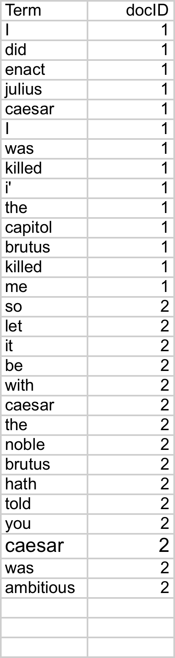
Βήματα του Indexer: Ακολουθία Token
Κεφ. 1.2
Ακολουθία από ζεύγη (Modified token, Document ID).
Doc 1
Doc 2
I did enact Julius
Caesar I was killed
i' the Capitol;
Brutus killed me.
So let it be with
Caesar. The noble
Brutus hath told you
Caesar was ambitious

Slide 64
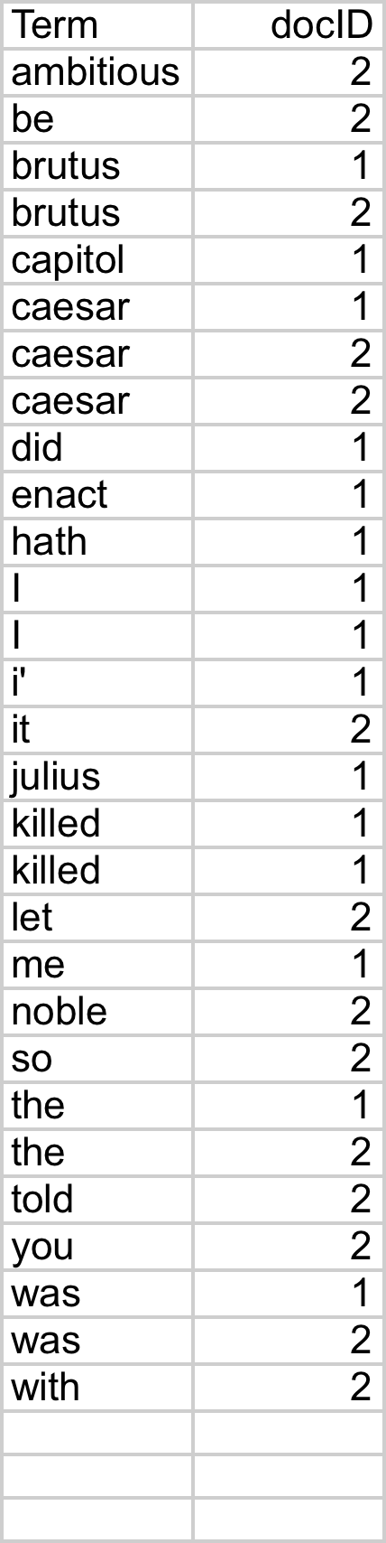
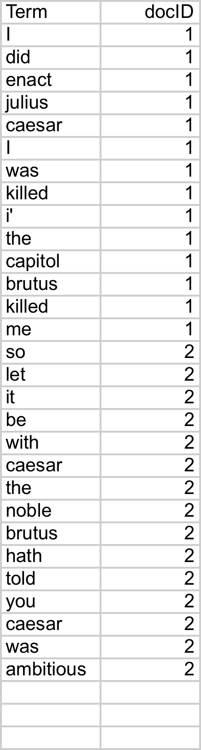
Βήματα του Indexer: Ταξινόμηση (sort)
Κεφ. 1.2
Ταξινόμηση με βάση τους όρους
  Και μετά το docID
Βασικό βήμα της ευρετηριοποίησης

Slide 65
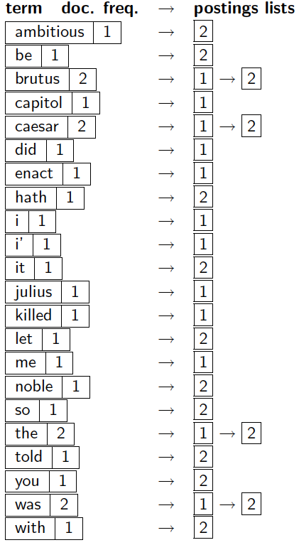
Βήματα του Indexer: Λεξικό & Καταχωρήσεις
Κεφ. 1.2
Πολλαπλές εμφανίσεις του όρου σε ένα έγγραφο συγχωνεύονται (merged).
Διαχωρισμός σε λεξικό και καταχωρήσεις
Προσθέτουμε και πληροφορία για τη συχνότητα εγγράφου (doc. frequency).
Γιατί τη συχνότητα;
Επίσης, συχνότητα όρου (term frequency)

Slide 66
Κεφ. 1.2
Lists of docIDs
Terms and counts
Συνήθως στο δίσκο
Συνήθως στη μνήμη
Pointers

Slide 67
Βασικές Δομές
Κεφ. 1.2
Λεξικό
Ανεστραμμένο ευρετήριο: αποτελείται από λίστες καταχωρήσεων (postings lists), μία για κάθε όρο
Καταχώρηση (Posting)
Brutus
1
2
4
11
31
45
173
174
Caesar
1
2
4
5
6
16
57
132
Calpurnia
2
31
54
101
Λεξικό (Dictionary)
Καταχωρήσεις (Postings)
Σε διάταξη με βάση το docID

Slide 68
ΜΥΕ003: Ανάκτηση Πληροφορίας
Διδάσκουσα: Ευαγγελία Πιτουρά
Δομές για Λεξικά
Ακαδημαϊκό Έτος 2024-2025

Slide 69
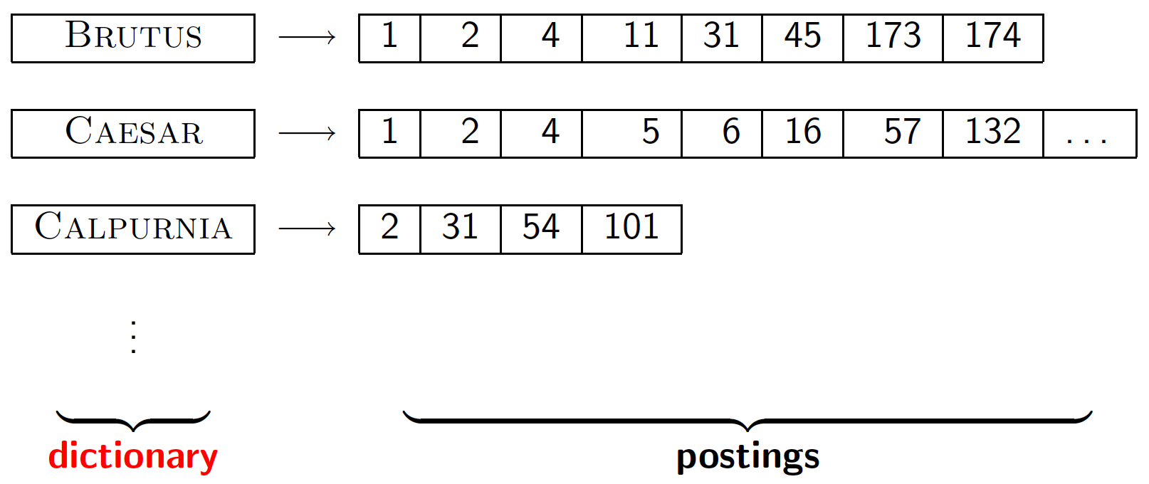
Δομές Δεδομένων για Λεξικά
Κεφ. 3.1
Το λεξικό περιέχει: το λεξιλόγιο όρων -- για κάθε όρο: τη συχνότητα εγγράφου (document frequency) και δείκτη στη λίστα καταχωρήσεων
Σε κάθε ερώτημα, αναζήτηση στο λεξικό αν υπάρχει ο όρος και σε ποιες λίστες
Ποια δομή δεδομένων είναι κατάλληλη;
Λεξικό

Slide 70
Δομές Δεδομένων για Λεξικά
Κεφ. 3.1
Λεξιλόγιο (vocabulary): το σύνολο των όρων
Λεξικό (dictionary): μια δομή για την αποθήκευση του λεξιλογίου
Πως αποθηκεύουμε ένα λεξικό (στη μνήμη) αποδοτικά;

Slide 71
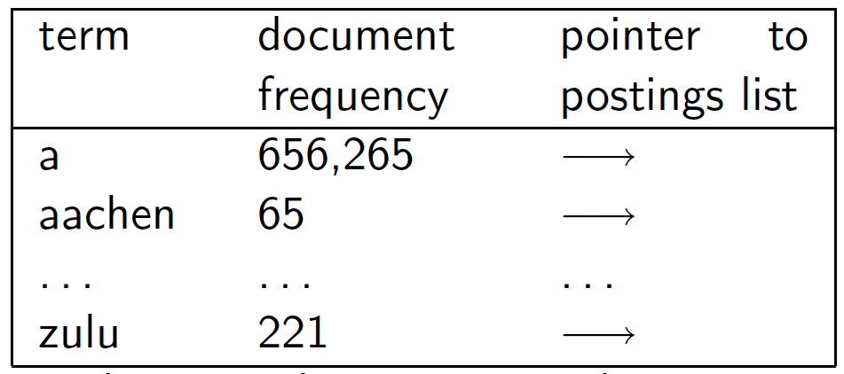
Μια απλοϊκή λύση
Κεφ. 3.1
array of struct:
char[20] int Postings *
20 bytes 4/8 bytes 4/8 bytes
Πως αναζητούμε έναν όρο (κλειδί, key) στο λεξικό γρήγορα κατά την εκτέλεση του ερωτήματος;

Slide 72
Δομές Δεδομένων για Λεξικά
Κεφ. 3.1
Κριτήρια για την επιλογή δομής:
(ποιες λειτουργίες, workload, μέγεθος)
Αποδοτική αναζήτηση ενός όρου (κλειδιού) στο λεξικό.
Είναι στατικό ή έχουμε συχνά εισαγωγές/διαγραφές όρων ή και τροποποιήσεις; Μόνο εισαγωγές (insert only – append only)
Πόσοι είναι οι όροι
Σχετικές συχνότητες προσπέλασης των κλειδιών (πιο γρήγορα οι συχνοί όροι;)

Slide 73
Δομές Δεδομένων για το Λεξικό
Κεφ. 3.1
Δυο βασικές επιλογές:
  Πίνακες Κατακερματισμού (Hashtables)
  Δέντρα (Trees)
Μερικά συστήματα ανάκτησης πληροφορίας χρησιμοποιούν πίνακες κατακερματισμού άλλα δέντρα

Slide 74
Πίνακες Κατακερματισμού
Κεφ. 3.1
Κάθε όρος του λεξιλογίου κατακερματίζεται σε έναν ακέραιο
+:
  Η αναζήτηση είναι πιο γρήγορη από ένα δέντρο: O(1)
- :
  Δεν υπάρχει εύκολος τρόπος να βρεθούν μικρές παραλλαγές ενός όρου
    judgment/judgement, resume vs. résumé
  Μη δυνατή η προθεματική αναζήτηση [ανεκτική ανάκληση]
  Αν το λεξιλόγιο μεγαλώνει συνεχώς, ανάγκη για να γίνει κατακερματισμός από την αρχή

Slide 75
Δέντρα Αναζήτησης: Δυαδικό Δέντρο
Κεφ. 3.1
Root
a-m
n-z
a-hu
hy-m
n-sh
si-z
aardvark
huygens
sickle
zygot

Slide 76
Δέντρα Αναζήτησης: Δυαδικό Δέντρο
Κεφ. 3.1
O(log M), M: αριθμός των όρων (το μέγεθος του λεξικού)
  προϋποθέτει ισοζύγιση

Slide 77
Δέντρα: B-δέντρα
Κεφ. 3.1
  Ορισμός: Κάθε εσωτερικός κόμβος έχει έναν αριθμό από παιδιά στο διάστημα [a, b] όπου a, b είναι κατάλληλοι φυσικοί αριθμοί, π.χ., [2, 4]

Slide 78
Δέντρα: B-δέντρα
Κεφ. 3.1
a-hu
n-z
hy-m
  Ορισμός: Κάθε εσωτερικός κόμβος έχει έναν αριθμό από παιδιά στο διάστημα [a, b] όπου a, b είναι κατάλληλοι φυσικοί αριθμοί, π.χ., [2, 4]

Slide 79
Δέντρα
Κεφ. 3.1
Το απλούστερο: δυαδικό δέντρο
Το πιο συνηθισμένο: B-δέντρα
Τα δέντρα απαιτούν ένα δεδομένο τρόπο διάταξης των χαρακτήρων (αλλά συνήθως υπάρχει ή μπορεί να οριστεί)
+:
    Λύνουν το πρόβλημα προθέματος (π.χ., όροι που αρχίζουν με hyp)
    Πλεονεκτούν όταν το λεξικό αποθηκεύεται στο δίσκο (τότε τα a και b καθορίζονται από το μέγεθος του block)
-:
    Πιο αργή: O(log M) [και αυτό απαιτεί (ισοζυγισμένα (balanced) δέντρα)
    Η επανα-ισοζύγιση (rebalancing) των δυαδικών δέντρων είναι ακριβή
      Αλλά τα B-δέντρα καλύτερα

